Slide 1
Actualisatie Voorkeurstabel Afkoppelen Werkregio Parkstad 15 februari 2022
Brigit Smit (Waterschap Limburg)
Hans Erens (Waterschap Limburg)
Eric Castenmiller (Provincie Limburg, projectleider)

Slide 2
Programma
Aanleiding
Producten (concept)
Hans Erens: Inventarisatie in zuidelijke samenwerkingsregio’s
Input ophalen
Doel van vandaag:
Iedereen meenemen in proces én feedback ophalen over concept producten

Slide 3
Aanleiding
In 2005 is de brochure ‘Regenwater schoon
naar beek en bodem’ opgesteld
Visie van de Limburgse waterbeheerders op afkoppelen

Slide 4
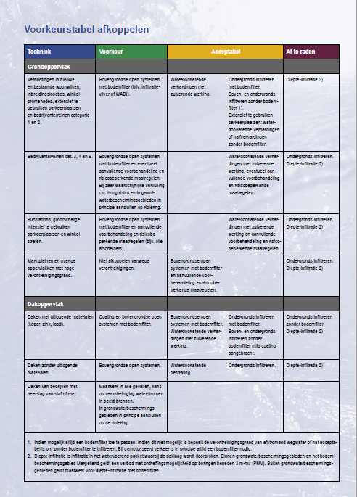
Aanleiding
Onderdeel van de brochure is de Voorkeurstabel Afkoppelen

Slide 5
Aanleiding BROL-project actualisatie voorkeurstabel
Verouderd (uit 2005)
Klimaatveranderingen en KRW: belang afkoppelen neemt verder toe
Nieuwe inzichten in effect afkoppelen op kwaliteit grond- en oppervlaktewater en op bodem
Nieuwe afkoppel-technieken beschikbaar
Nieuwe impuls geven aan gebruik Voorkeurstabel Afkoppelen
Nieuwe Omgevingswet biedt kansen om water en klimaat beter te borgen in R.O.

Slide 6
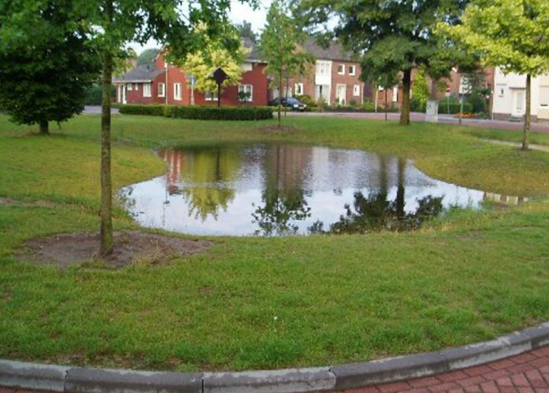
Inhoud project
Aanpak via 3 sporen:
Inhoudelijke actualisatie Voorkeurstabel Afkoppelen
Borging geactualiseerde Voorkeurstabel Afkoppelen
Communicatie en draagvlak

Slide 7
Proces actualisatie Voorkeurstabel
Projectvoorstel vastgesteld BROL (maart 2021)
Ondersteuning door Frans van der Ven en Floris Boogaard (Deltares)
Workshop 1 (juli 2021): kennis delen en input ophalen
https://transfer.prvlimburg.nl/getfile.asp?id=122686&code=BI11PD3X645TT5GHQT16&email=efjc.castenmiller@prvlimburg.nl&l=nl
Workshop 2 (dec. 2021): verdieping en presentatie concept-producten
https://transfer.prvlimburg.nl/getfile.asp?id=122688&code=2471RNJUXQTMH7F66US1&email=efjc.castenmiller@prvlimburg.nl&l=nl
Regioteams: bespreken concept-producten (15-2-2022 in regio Parkstad)
Workshop 3: bespreken eindproducten en input ophalen spoor 2 en 3
Aanpak nader uitwerken:
Uitwerken borging (spoor 2)
Uitwerken communicatie (spoor 3)
Opleveren eindproducten in BROL

Slide 8
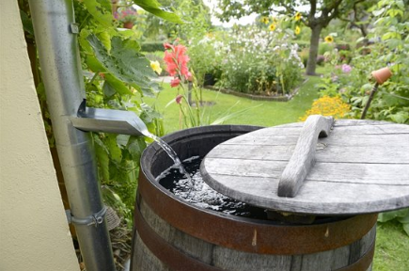
Spoor 1 Geactualiseerde Voorkeurstabel Afkoppelen
Tabel met afkoppelmaatregelen
Spoorboekje voorkeurstabel afkoppelen: onderbouwing tabel met afkoppelmaatregelen
Stroomschema: hoe tabel te gebruiken

Slide 9
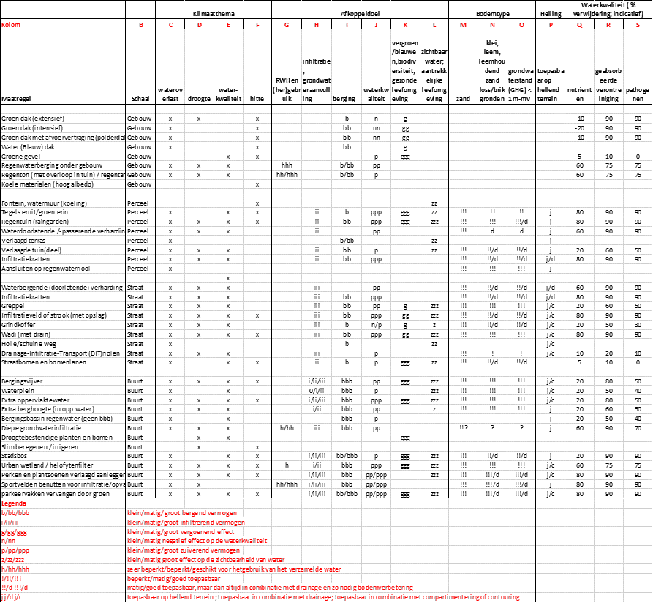
Maatregeltabel
Zelf een keuze maken uit de verschillende opties met spoorboekje en stroomschema

Slide 10
Spoorboekje Voorkeurstabel Afkoppelen
Frans van de Ven (Deltares): “Infiltreren kan altijd!”
Verdringingsreeksen uitgangspunt
Kwantiteit: 1. hergebruik
2. infiltreren
3. tijdelijk bergen en lozen op oppervlakte water of riool
Kwaliteit: 1. schoonhouden
2. scheiden
3. schoonmaken
Kiezen voor groene en integrale oplossingen afkoppelen!

Slide 11
Spoorboekje
Verder:
Ontwerp / dimensionering voorzieningen
Monitoring
Beheer en onderhoud
Kosten én baten → bij keuze maatregelen ook baten (waardevermeerdering panden, leefbaarheid, biodiversiteit) meenemen en niet alleen kosten.
Doelmatigheidstoets: nog uitwerken (b.v. maximaal bedrag per m²).
Links naar aanvullende info: zie ook de beide workshops met uitleg van Frans en Floris.

Slide 12
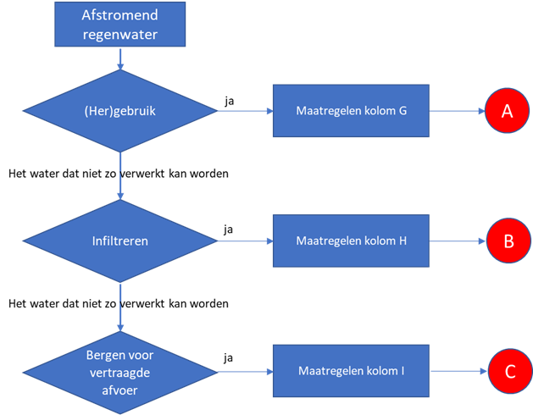
Stroomschema
Gebruik maken van spoorboekje of van stroomschema

Slide 13
Stroomschema

Slide 14
Spoor 2 Advies borging voorkeurstabel
Kansen juridische borging
regels van provincie, eventueel instructieregels
regels van Waterschap
regels van gemeente → Omgevingsplan
geen regels, maar richtlijn o.i.d.
Proces:
Input ophalen in workshop 3
Verder uitwerken project
Terugkoppeling regio’s
Opleveren advies: najaar 2022
Juridisch pad

Slide 15
Spoor 3 Communicatie- en implementatieplan
3e workshop: april/mei 2022
Opleveren producten in BROL medio 2022 → glossy versie
Communicatie- en implementatieplan opstellen
- Waterklaar
- links op websites waterpartners
- ……..

Slide 16
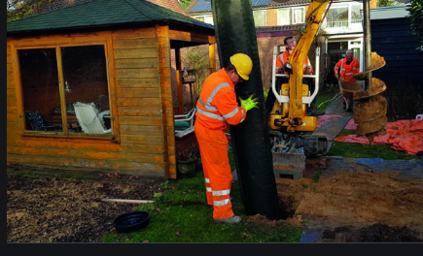
Inventarisatie zuidelijke samenwerkingsregio’s
Westelijke Mijnstreek
Sponswerking, WL-buffers
Parkstad
Sponswerking, diepte-infiltratie
Maas en Mergelland
Strategie, WL-buffers, effect op grondwaterkwaliteit, k-waarde kaart

Slide 17
Verder opgehaald in workshops
Diepte-infiltratie
Inventarisatie en registratie van alle inrichtingen
K-waarde kaart
Beheer en onderhoud
Doelmatigheidstoets

Slide 18
Input ophalen
Voldoet resultaat?
Algemeen
Maatregelentabel
Spoorboekje
Stroomschema
Toepasbaarheid?
Wat missen we nog?
Vervolgtraject openstaande wensen
Schriftelijk reageren binnen 1 week
efjc.castenmiller@prvlimburg.nl

Slide 19
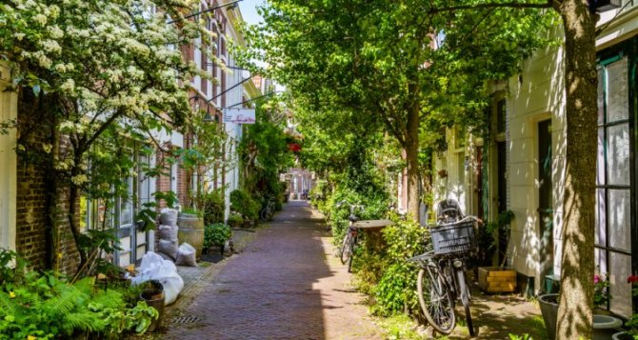
Bedankt voor jullie inbreng!

